Slide 1
Семинар- практикум
Тема: «Развитие познавательно-исследовательской деятельности дошкольников через организацию проектной деятельности»
МК ДОУ д/с «Ласточка»
Выполнила воспитатель 1-ой категории Тимофеева Т.Н.
с. Кыштовка 2022г

Slide 2
«Люди, научившиеся наблюдениям и опытам, приобретают способность сами ставить вопросы и получать на них ответы, оказываясь на более высоком умственном и нравственном уровне в сравнении с теми, кто такой школы не прошёл…»
К. А. Тимирязев

Slide 3
Актуальность.
Экспериментальная работа вызывает у ребёнка интерес к исследованию природы, развивает анализ, синтез, классификацию, обобщение, стимулирует познавательную активность и любознательность и активизирует восприятие нового материала по ознакомлению с природными явлениями, с основами математики, социализирует в обществе. Это является актуальным в современном процессе образования дошкольников. Лучше всего освещать это методом проектов. Метод проектов включает различные формы исследовательской работы, которые свободно вписываются в совместную деятельность воспитателя с детьми дошкольного возраста .

Slide 4
Цель:
Выявление возможностей эффективного развития познавательно-исследовательской деятельности детей методом проектов.

Slide 5
Задачи:
1.Провести анализ психолого – педагогической и методической литературе по теме исследования.
2.Раскрыть психолого-педагогические особенности развития детей дошкольного возраста с использованием проектного метода в обучении.
3.Осуществить практическую работу по развитию познавательно-исследовательской деятельности дошкольников, используя метод проектов.
4.Подвести итоги и предложить рекомендации по развитию познавательно-исследовательской деятельности дошкольников.

Slide 6
Гипотеза.
Уровень познавательно–исследовательской деятельности дошкольников может быть более успешным, если будут использованы на практике различные проектные методы.

Slide 7
Проект –с греч.- « путь исследования»
-всякое действие, совершаемое от всего сердца и с определённой целью.
/У.Килпатрик/
-метод педагогически организованного освоения ребёнком окружающей среды в процессе поэтапной и заранее спланированной практической деятельности по достижению намеченных целей;
- специально организованный и самостоятельно выполняемый ребёнком на основе субъектного целеполагания комплекс учебных действий, завершающийся созданием образовательного продукта и его представлением в рамках презентации.

Slide 8
Метод проектов – это
- педагогическая технология XXI века; - интегративный метод обучения; - организация практической, познавательно-исследовательской деятельности детей с опорой на собственный опыт ребёнка и направленная на конкретный результат, который получается при решении той или иной практической или теоретической значимой проблемы.

Slide 9
Метод проектов в ДОУ позволяет:
- значительно повысить самостоятельную активность детей; - развить творческое мышление и познавательный интерес к разным областям знания; - развить умение детей самостоятельно, разными способами находить информацию об интересующем предмете или явлении и использовать эти знания для создания новых объектов действительности; - делает образовательную систему ДОУ более открытой для активного участия родителей.

Slide 10
Этапы перехода ДОУ на проектный метод:
1. Занятия с включением проблемных ситуаций детского экспериментирования и т.д. 2. Комплексные блочно-тематические занятия. 3. Интеграция: - частичная (н-р: худ. литературы и ИЗО); - полная (н-р: экологическое воспитание с худ. литературой, ИЗО, муз. воспитанием, физ. развитием). 4. Метод проектов: - форма организации образовательного пространства; - метод развития творческого познавательного мышления.

Slide 11
Классификация проектов в ДОУ:
По доминирующему виду деятельности детей: - исследовательско-творческие; - информационно-практические; - творческие; - ролево-игровые; - практико-ориентированные.
По характеру содержания включают: - ребёнка и его семью; - ребёнка и природу; - ребёнка и рукотворный мир; - ребёнка, общество и культуру.
По характеру контактов: - осуществляется внутри одной возрастной группы: -в контакте с другой возрастной группой, внутри ДОУ; - в контакте с семьей, учреждениями культуры, общественными организациями (открытый проект).
По количеству участников: индивидуальный, парный, групповой, семейный и фронтальный.
По продолжительности: краткосрочный, средней продолжительности и долгосрочный.

Slide 12
Можно разделить программу исследовательского обучения дошкольников на
три элемента:
Элемент - Развитие у детей исследовательских умений и навыков:
Проведение исследовательского поиска требует специальных знаний, умений и навыков. И ребёнка необходимо целенаправленно обучать, давать ему эти знания, развивать и совершенствовать необходимые в исследовательском поиске умения и навыки:
- видеть проблемы;
- ставить вопросы;
- выдвигать гипотезы;
- давать определения понятиям;
- классифицировать;
- наблюдать;
- проводить эксперименты;
- делать умозаключения и выводы;
- структурировать материал;
- объяснять, доказывать и защищать свои идеи.

Slide 13
2.Элемент - Детская исследовательская практика:
Основное содержание в этом разделе – проведение детьми самостоятельных исследований. Непосредственно образовательную деятельность в этой программе следует выстраивать так, чтобы степень самостоятельности ребёнка в процессе учебно-исследовательского поиска постепенно возрастала.
3. Элемент - Мониторинг исследовательской деятельности детей:
Ребёнок должен знать, что результаты его изысканий интересны другим, и он обязательно будет услышан. С одной стороны, мы должны обязательно дать каждому ребёнку изложить собственные результаты, с другой – обучать его элементарным навыкам презентации собственных открытий, аргументировать собственные суждения, умозаключения и выводы.

Slide 14
ФОРМЫ И МЕТОДЫ
Вопросы педагога, побуждающие к постановке проблемы, помогающие прояснить ситуацию, понять смысл эксперимента; стимулирующие самооценку и самоконтроль ребенка, определяющие успех в познании:
«Доволен ли ты собой, как исследователь?».
Схематическое моделирование опыта; рассматривание схем к опытам, упрощенных рисунков, таблиц.
Метод, стимулирующий детей к коммуникации «Спроси…, что он думает по этому поводу?».
Метод «первой пробы» применения результатов собственной исследовательской деятельности.
Проблемные ситуации, например, «Почему снег вчера лепился, а сегодня нет?», «Причина появления пара при дыхании» .
Экспериментальные игры.
Действия с магнитом, лупой, измерительными приборами, переливание жидкостей.
Наблюдение природных явлений.
Использование энциклопедий.

Slide 15
Педагогам ДОУ следует:
1. Донести до родителей основную задачу проектной деятельности – поддержать и развить в ребёнке интерес к исследованиям, открытиям.
2. Создать в группе условия для проектной деятельности детей, где ребёнок чувствует себя учёным, исследователем, а взрослый является равноправным партнёром, соучастником деятельности, что позволяет ребёнку проявлять собственную исследовательскую (познавательную) активность.

Slide 16
В каждой группе следует создать УГОЛОК ЭКСПЕРИМЕНТИРОВАНИЯ
Задачи уголка: развивать первичные естественно-научные представления, наблюдательности, любознательности, активности, мыслительных операций (анализ, сравнение, обобщение, классификация, наблюдение); формировать умения комплексно обследовать предмет.

Slide 17
Работа с детьми осуществляется через:
- специально организованные НОД по познавательно-исследовательскому развитию;
- комплексные прогулки с элементами экспериментирования;
- опытническую деятельность во время прогулок;
- организованные по желанию ребёнка занятия-опыты;
- беседы, подтверждённые показами опытов;
- самостоятельно организованные детьми эксперименты под непосредственным наблюдением педагога.

Slide 18
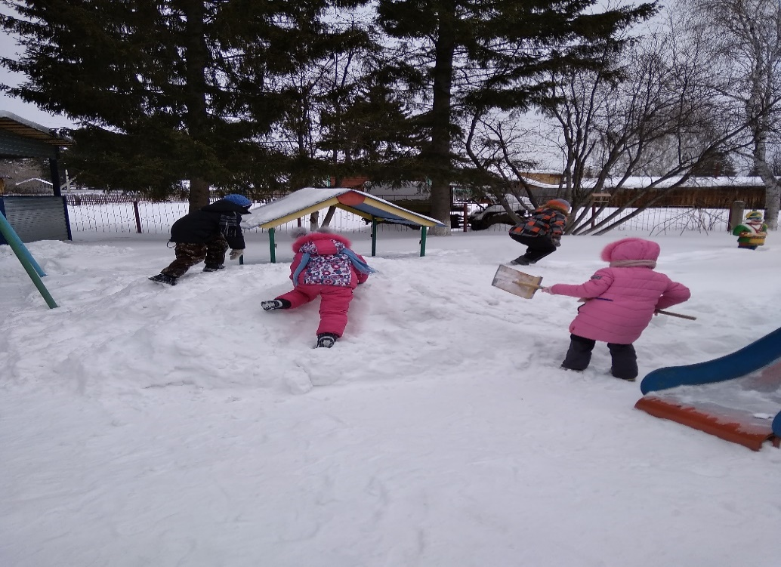
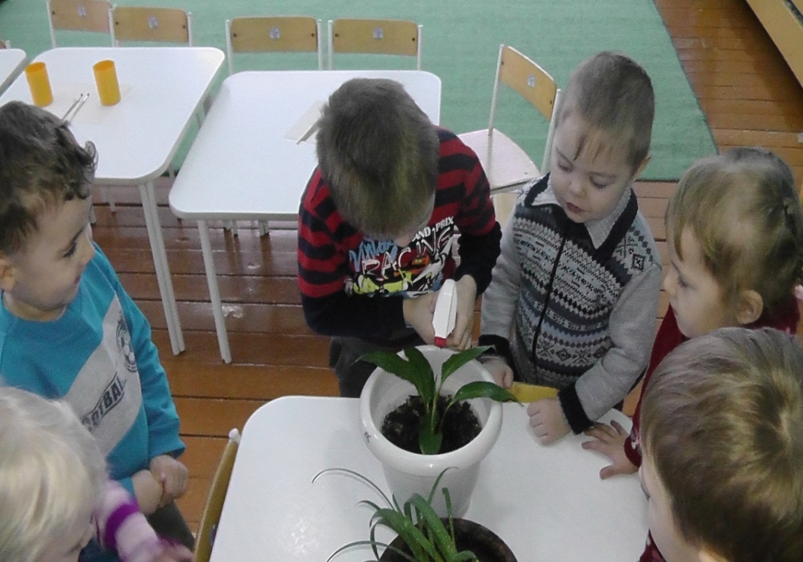
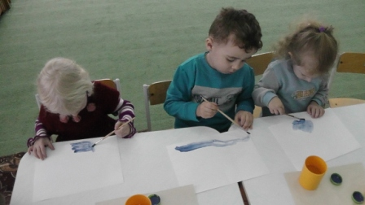

Slide 19
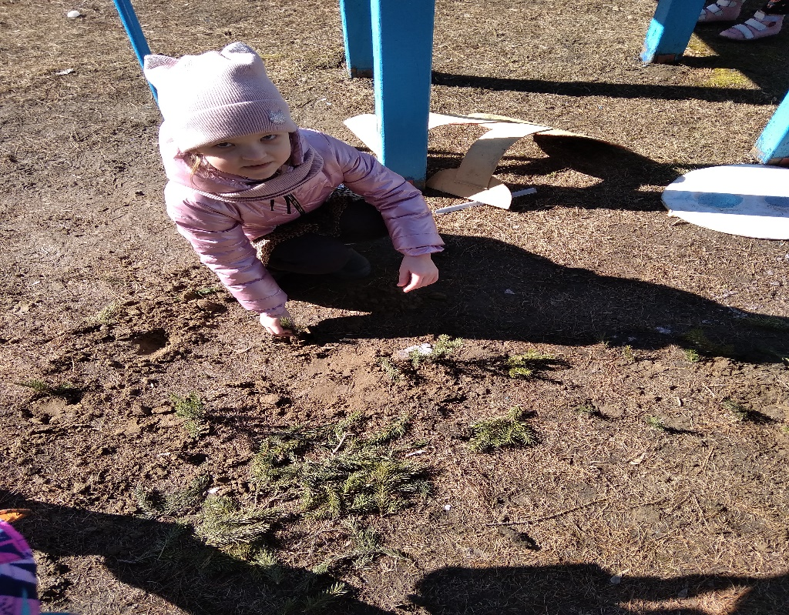
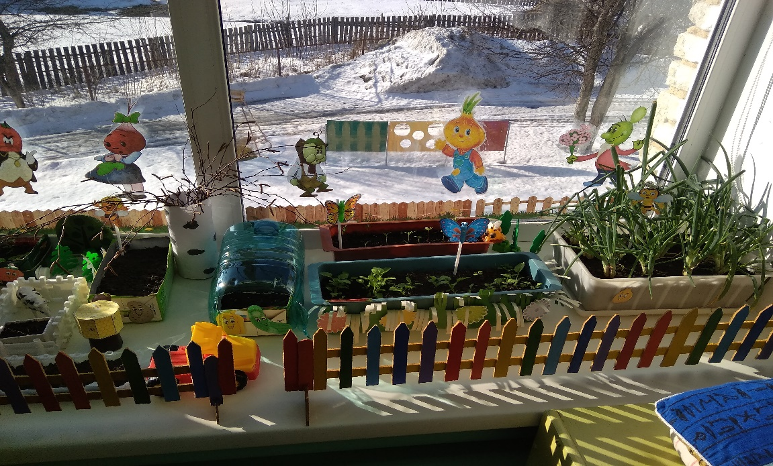
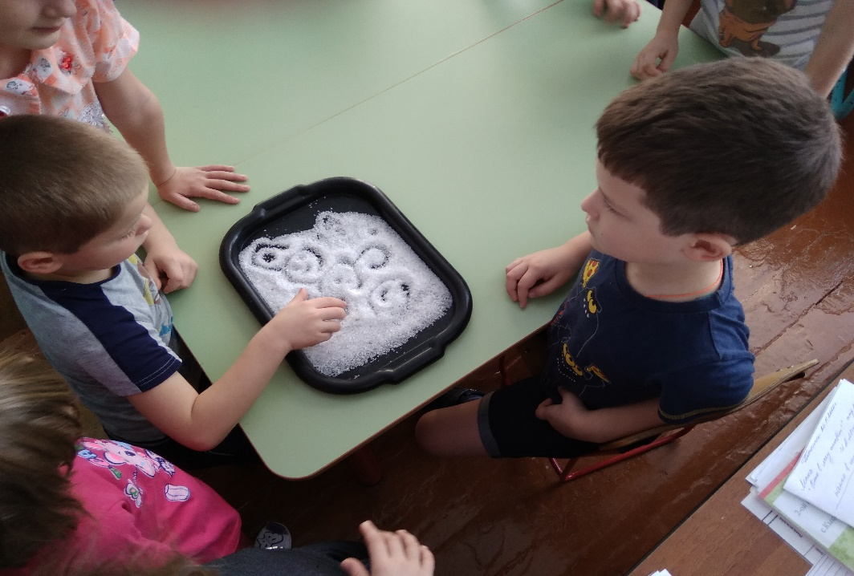

Slide 20
